Slide 1
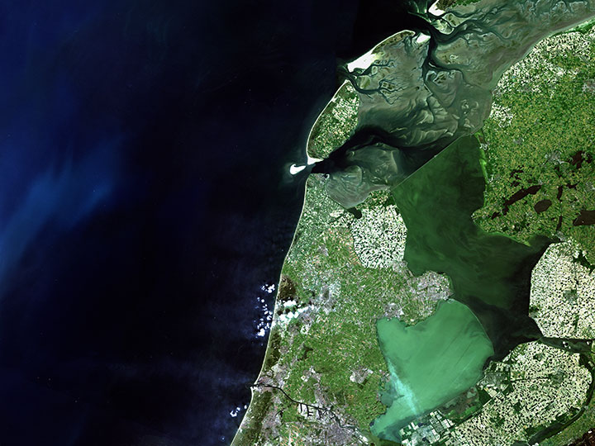

Presentatie
19 maart 2021
Informatiebijeenkomst
aanbesteding Managing Agent

Slide 2
Missie en Motto
Veiligheidsregio Noord-Holland Noord staat voor het verkleinen van risico’s en het beperken van leed en (gezondheids)schade bij incidenten.
Dit doen we door het bieden van adequate hulp en intensief samen te werken met andere partijen die betrokken zijn bij veiligheid en hulpverlening.
Samen Hulpvaardig

Slide 3
Verzorgingsgebied en Organisatie
Regio Noord-Holland Noord
Zuidgrens Castricum – Graft-de Rijp
Noordgrens Beemster-Zeevang-IJsselmeer-Texel
Oppervlakte 1354 km2
Gemeenten 17
Inwoners 640.000
Mandaat: Wet op de Veiligheidsregio’s
Bestuur: Algemeen Bestuur: burgemeesters van de 17 gemeenten

Slide 4
Onderdelen Veiligheidsregio I
Programma’s
  Brandweer
    Team Noordkop
    Team West-Friesland
    Team Alkmaar
    Team Kennis en Informatie
  Risico- en Crisisbeheersing
  Ambulancezorg
    Team West
    Team Oost

Slide 5
Onderdelen Veiligheidsregio II
Programma’s
  GHOR
  Zorg en Veiligheidshuis
  Meldkamer Noord-Holland (Haarlem)
  - Ambulancezorg
  - Brandweer
  Bedrijfsvoering (o.a.)
    HRM
    Financiën
    Communicatie
    Informatiemanagement
    Huisvesting, Facilitair en Logistiek

Slide 6
Kengetallen I
Medewerkers beroeps vrijwillig
Brandweer 195
Brandweer 1175
Risico- en crisisbeheersing 15
Ambulancezorg 140
GHOR + Veiligheidshuis 25
Meldkamer 30
Bedrijfsvoering + stafbureau 110
515 1175

Slide 7
Kengetallen II
Vastgoed
Centrale vestiging 1
Ambulancevoorzieningen 5
Brandweerkazerne 52 (S=39, M=9, L=4)
Brandweer en algemeen
Tankautospuit 81
Hulpverleningsvoertuig 3
Hoogwerker 7
Haakarm voertuigen 10
Ondersteunend 85
Ambulancedienst
Ambulances 24
Piket 7

Slide 8
Managing Agent
Uitgangspunten:
Veiligheidsregio in de rol van regie organisatie
Contractant in de rol van uitvoerend regiepartner en is verlengstuk van de regie organisatie en opereert en acteert namens de veiligheidsregio. en voorts,
  Is eindverantwoordelijk voor de uitvoering van operationele activiteiten op de deelterreinen Huisvesting en facilitair;
  Levert een Regionaal Facilitair teamleider;
  Levert Lokaal facilitair coördinatoren en huismeesters;
  Is beschikbaar bij interne calamiteiten;
  Richt in en beheert het Bedrijfsvoering Service Punt (Frontoffice);
  Beide partijen streven naar een duurzame samenwerkingsrelatie.

Slide 9
Schematisch
Manager Bedrijfsvoering
Coördinerend expert Huisvesting & Facilitair
Inkoop
Teamleider
Managing Agent
Bedrijfsvoering
Service Punt
Lokaal
Fac. coördinator
Lokaal
Fac. coördinator
Lokaal
Fac. coördinator
Medew. BSP
Huismeester
Huismeester
Huismeester

Slide 10
Foto impressie

Slide 11
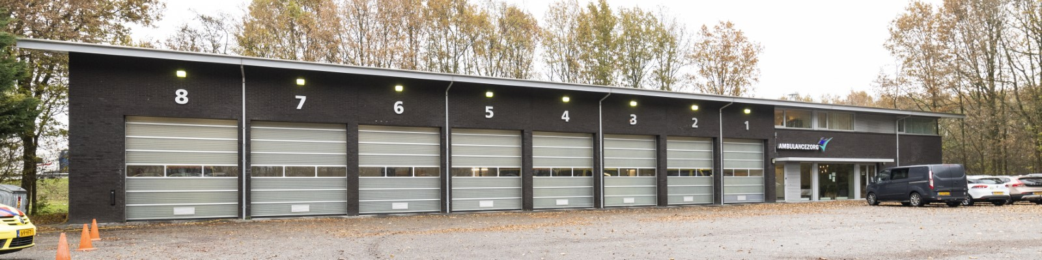
Wognum Ambulancepost

Slide 12

Hoogkarspel Ambulancepost

Slide 13
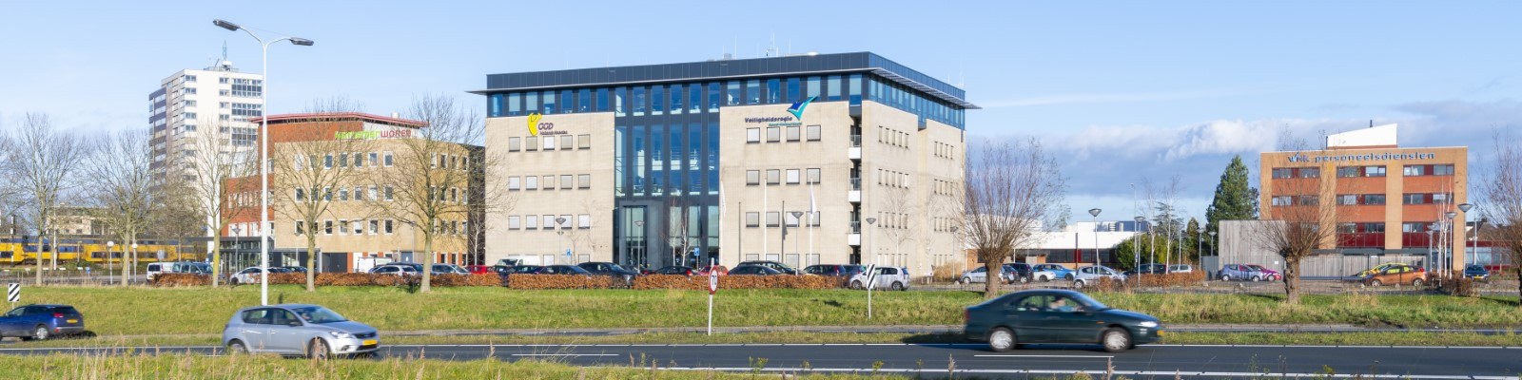
Alkmaar Centrale vestiging VR NHN en GGD HN

Slide 14
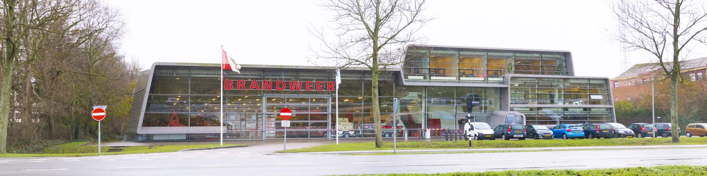
Den Helder Kazerne beroeps en vrijwillig

Slide 15
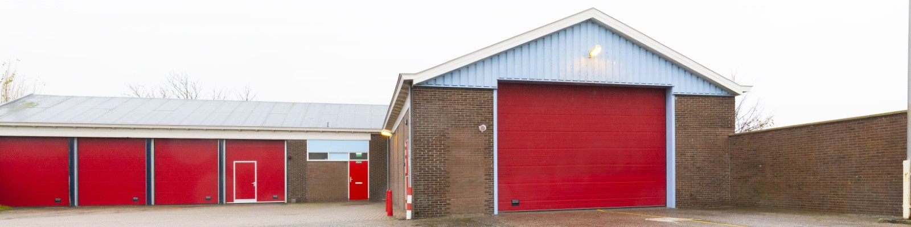
Julianadorp Kazerne

Slide 16
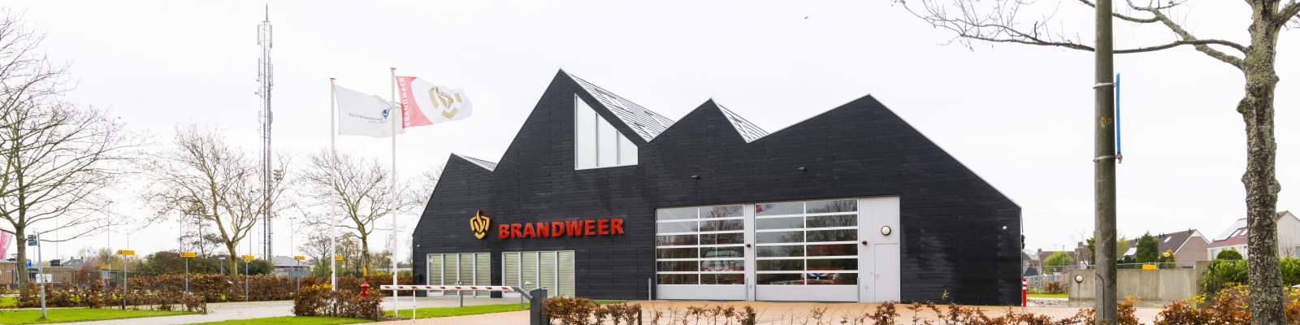
Warmenhuizen Kazerne

Slide 17
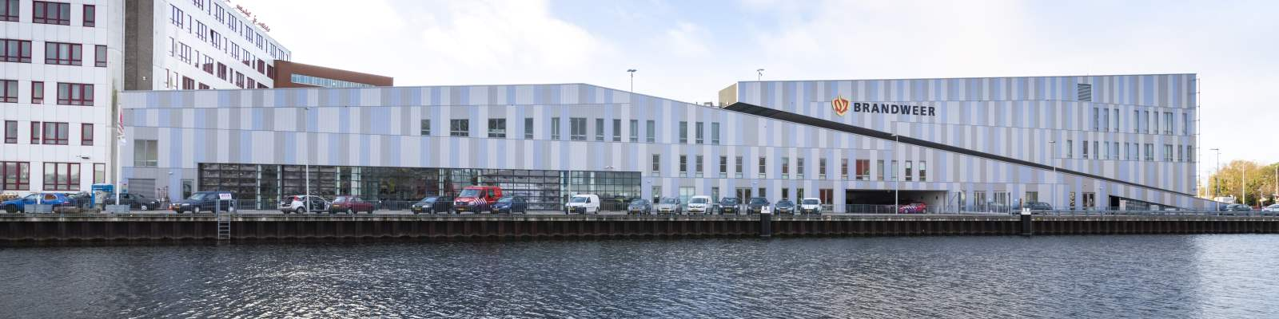
Alkmaar Kazerne beroeps en vrijwillig

Slide 18
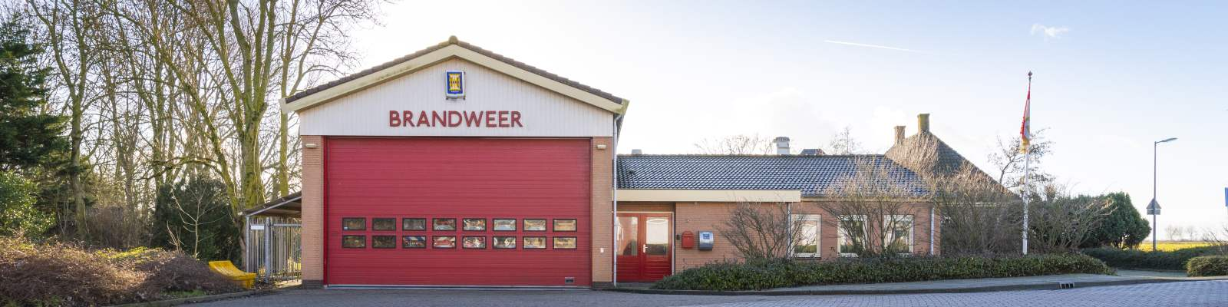
Koedijk Kazerne

Slide 19
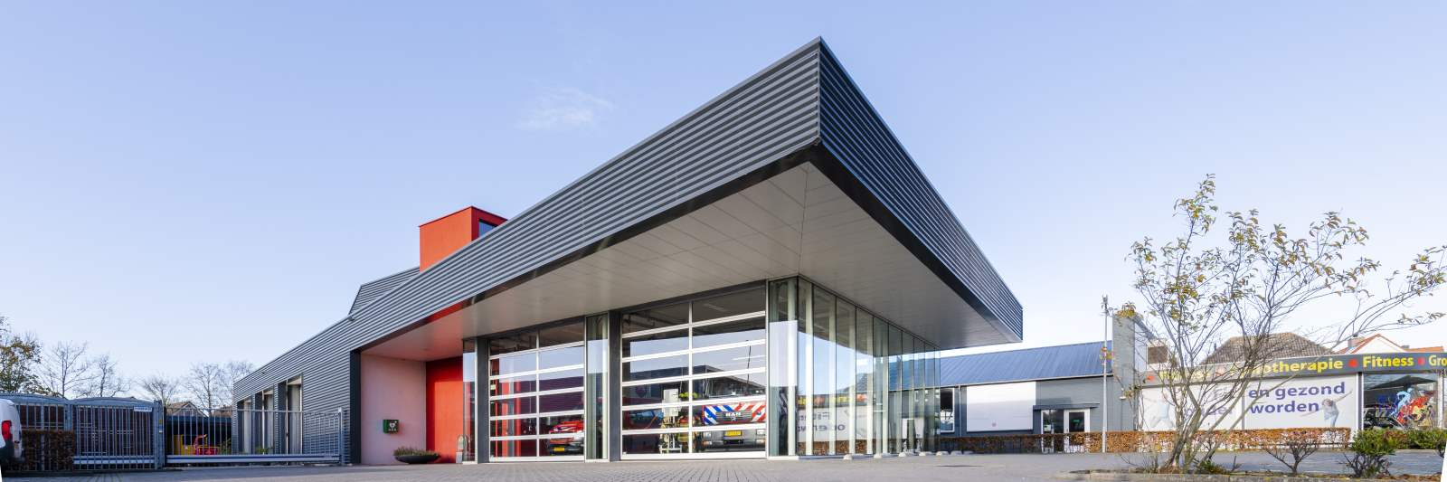
Limmen Kazerne

Slide 20
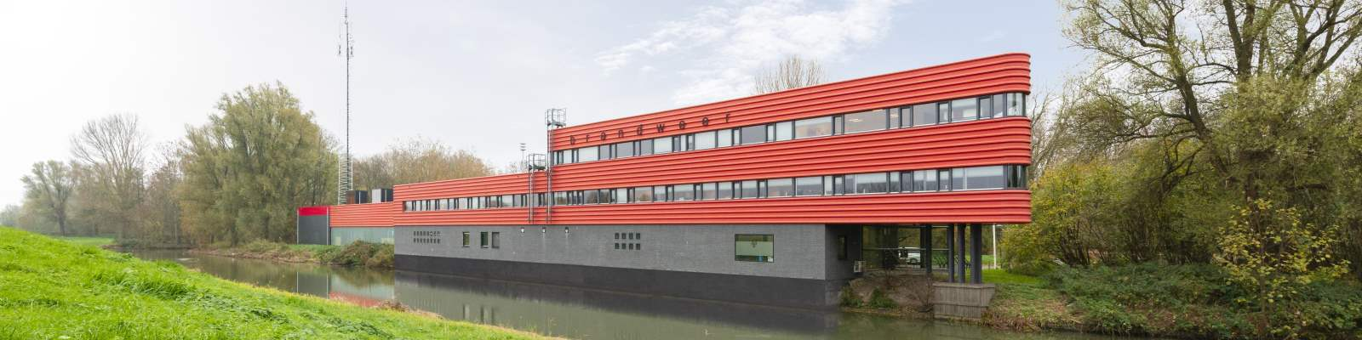
Hoorn Kazerne beroeps en vrijwillig

Slide 21
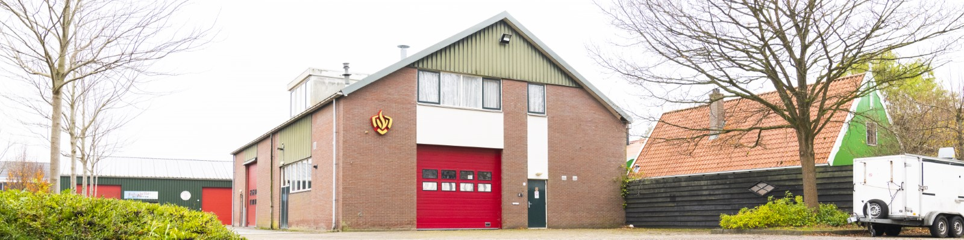
Abbekerk kazerne

Slide 22
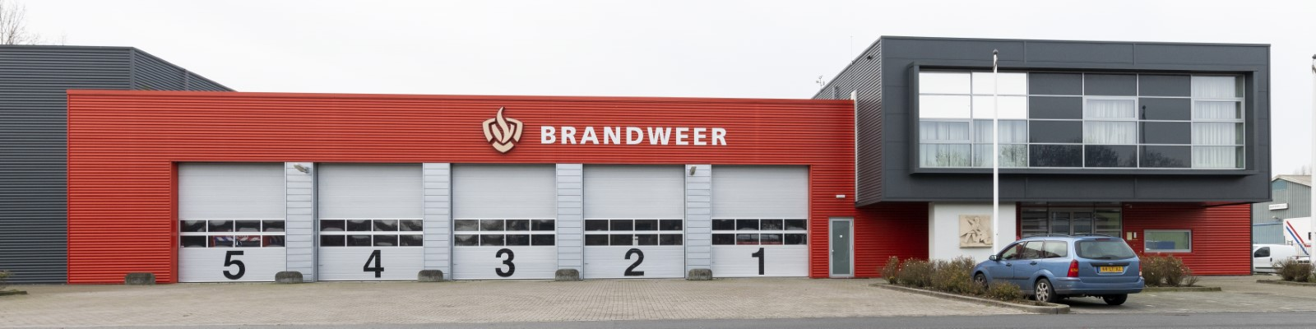
Stedebroec Kazerne

Slide 23
Vragen ?

